Slide 1
Konvolúciós neuronhálók
Marton Tamás és Könczey Hunor
Sapientia EMTE Marosvásárhely
2019

Slide 2
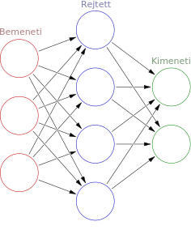
Egy általános neurális háló
Emlékeztető:
Bementi réteg: módosítatlanul továbbítja a bemenetként átadott adatot a hálózat többi részének.
Rejtett rétegek: a bemenet és a kimenet között helyezkednek el, feladatuk az információ transzformációja, kódolása, illetve absztrakciók, köztes reprezentációk létrehozása.
Kimeneti réteg: A kimeneti függvényt és a kimeneti neuronok számát az adott probléma jellege határozza meg.

Slide 3
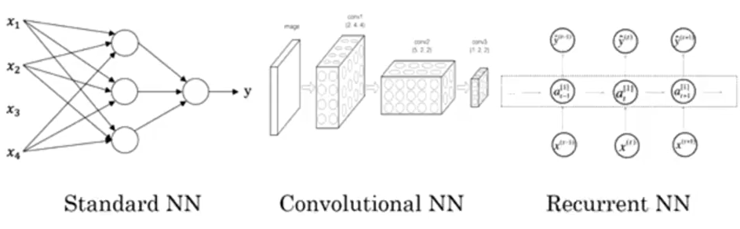
Neurális hálózat típusok

Slide 4
Történeti áttekintés
A konvolúciós neurális hálózatokat a biológiai értelemben vett vizuális kéreg ihlette
A kéregnek kis méretű sejtjei vannak, amelyek érzékenyek a vizuális mező specifikus területeire
Ezt az elképzelést Hubel és Wiesel 1962-ben elvégzett kísérlete bővítette
A kísérlet eredményeképpen rájöttek, hogy az egyes neuronok az agyunkban csak bizonyos élek jelenlétében aktiválódnak. Például, függőleges és vízszintes élek esetén.
A két tudós, úgy találta, hogy ezek a neuronok oszlopos módon rendeződnek és együtt állítják elő a vizuális észlelést
A konvolúciós hálózatok egyszerű neurális hálózatok, amelyek konvolúciót használnak az egyszerű mátrix szorzás helyett, legalább egy rétegükben

Slide 5
Példa konvolúciós neuronhálózatokra
A konvolúciós neurális hálózatok egy nagy előrelépést jelentettek a gépi látás terén
Sokkal jobban teljesítettek, mint a hagyományos gépi látás, és a legkorszerűbb eredményeket hozták
Ezek a neurális hálózatók sikeresnek bizonyultak több különböző valós alkalmazásban is:
képosztályozás, objektum felismerés, szegmentálás és arcfelismerés
önvezető autók, amelyek sikeresen kihasználják CNN alapú látásrendszert
kristály szerkezet osztályozása
Notes:
Mi főleg a képfeldolgozásban elért eredményeket és módszereket fogjuk bemutatni

Slide 6
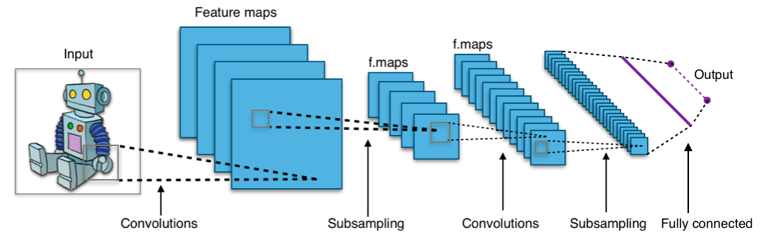
1. Ábra Konvlúciós neurális hálózat

Slide 7

A Konvolúciós eljárás
Mi is az a konvolúció?
A konvolúció matematikai eljárás, mely legáltalánosabb formájában két valós paraméterezésű függvény közötti eljárás:
[$s\left(t\right)=\int{x\left(a\right)ω\left(t−a\right)ⅆa]}$ vagyis [s$\left(t\right)=\left(x∗w\right)\left(t\right)]$
Ebből adódóan egy dimenzióra a konvolúció képlete: $\sum_{a=−∞}^{∞}{x}\left(a\right)ω\left(t−a\right)$
A konvolúciós eljárást azonban érdemesebb két dimenziós objektumokra például képekre alkalmazni. Ennek képlete:
$\sum{\sum{I\left(m,n\right)K_{\left(i−m,j−n\right)}}}$ ahol I az image és K a kernel.
Erre a függvényre érvényesül az asszociativitás [A * (B * C) = (A * B) * C]

Slide 8
Példa a konvolúcióra: Függőleges éldetektálás
Konvolúciós eljárás jele
3 | 0 | 1 | 2 | 7 | 4
1 | 5 | 8 | 9 | 3 | 1
2 | 7 | 2 | 5 | 1 | 3
0 | 1 | 3 | 1 | 7 | 8
4 | 2 | 1 | 6 | 2 | 8
2 | 4 | 5 | 2 | 3 | 9
-5 | -4 | 0 | 8
-10 | -2 | 2 | 3
0 | -2 | -4 | -7
-3 | -2 | -3 | -16
1 | 0 | -1
1 | 0 | -1
1 | 0 | -1
*
Szűrő
Konvolúció eredménye
Eredeti mátrix

Slide 9
Valós felhasználás
A konvolúciós művelet elvégzésével, az eredeti mátrixban meghatározhatjuk egy alakzat éleit.
10 | 10 | 10 | 0 | 0 | 0
10 | 10 | 10 | 0 | 0 | 0
10 | 10 | 10 | 0 | 0 | 0
0 | 0 | 0 | 10 | 10 | 10
0 | 0 | 0 | 10 | 10 | 10
0 | 0 | 0 | 10 | 10 | 10
0 | 0 | 0 | 0
30 | 10 | -10 | -30
30 | 10 | -10 | -30
0 | 0 | 0 | 0
1 | 1 | 1
0 | 0 | 0
-1 | -1 | -1
*
Szűrő
Vízszintes él
Eredeti mátrix

Slide 10
Milyen Szűrőket használhatunk
Igazából akármilyet, de a szűrő változtatása nem vonzza magával a helyes eredményt, viszont ezekre odafigyelve, meghatározható egy szűrő mátrix:
A szűrő mátrix legyen szimmetrikus (n x n)
Az n-nek válasszunk páratlan számot.
Érdemes előre definiált és kipróbált szűrőt alkalmazni

Slide 11
Alkalmazható szűrők
Robinson féle szűrök:
Sobel féle szűrök:
Scharr féle szűrök:
1 | 1 | 1
0 | 0 | 0
-1 | -1 | -1
1 | 0 | -1
1 | 0 | -1
1 | 0 | -1
1 | 2 | 1
0 | 0 | 0
-1 | -2 | -1
1 | 0 | -1
2 | 0 | -2
1 | 0 | -1
3 | 10 | 3
0 | 0 | 0
-3 | -10 | -3
3 | 0 | -3
10 | 0 | -10
3 | 0 | -3
Vízszintes
Függőleges
Vízszintes
Függőleges
Vízszintes
Függőleges
1 | 1 | 0
1 | 0 | -1
0 | -1 | -1
0 | -1 | -1
1 | 0 | -1
1 | 1 | 0
2 | 1 | 0
1 | 0 | -1
0 | -1 | -2
0 | -1 | -2
1 | 0 | -1
2 | 1 | 0
10 | 3 | 0
3 | 0 | -3
0 | -3 | -10
0 | -3 | -10
3 | 0 | -3
10 | 3 | 0
45°-os
135°-os
45°-os
135°-os
45°-os
135°-os

Slide 12
Mit veszünk észre?
A konvolúciós eljárás felbontás veszteséggel jár, melynek mértéke: (n – f + 1). Tehát az eredmény mátrix (n – f + 1) x (n – f + 1)-es.
Az előző példáinkban egy 6x6-os mátrixból az eljárás után 4x4-es mátrixot kaptunk. A felbontás veszteség nagyban függ a filter méretétől.
Ez a neurális hálózatok esetén nem probléma, de képfeldolgozásnál már lehet, hogy gondot okoz.
Ebből adódóan viszont felmerül az a probléma, hogy a konvolúciós eljárás során a mátrix sarkaiban lévő értékek csak egyszer értékelődnek ki, míg a közepén lévő értékek többször.
Notes:
Ahol:
N = Az eredeti mátrix mérete
F = a szűrő mátrix mérete

Slide 13
Egy megoldás: Padding
A padding módszer alkalmazásával, a konvolúciós eljárás után az eredmény mátrix mérete azonos lesz az eredeti mátrix méretével.
Az előző képlet úgy módosul, hogy n+2p-f+1.

Slide 14
padding
10 | 10 | 10 | 10 | 0 | 0 | 0 | 0
10 | 10 | 10 | 10 | 0 | 0 | 0 | 0
10 | 10 | 10 | 10 | 0 | 0 | 0 | 0
10 | 10 | 10 | 10 | 0 | 0 | 0 | 0
0 | 0 | 0 | 0 | 10 | 10 | 10 | 10
0 | 0 | 0 | 0 | 10 | 10 | 10 | 10
0 | 0 | 0 | 0 | 10 | 10 | 10 | 10
0 | 0 | 0 | 0 | 10 | 10 | 10 | 10
0 | 0 | 0 | 0 | 0 | 0
0 | 0 | 0 | 0 | 0 | 0
30 | 30 | 10 | -10 | -30 | -30
30 | 30 | 10 | -10 | -30 | -30
0 | 0 | 0 | 0 | 0 | 0
0 | 0 | 0 | 0 | 0 | 0
10 | 10 | 10 | 0 | 0 | 0
10 | 10 | 10 | 0 | 0 | 0
10 | 10 | 10 | 0 | 0 | 0
0 | 0 | 0 | 10 | 10 | 10
0 | 0 | 0 | 10 | 10 | 10
0 | 0 | 0 | 10 | 10 | 10
0 | 0 | 0 | 0
30 | 10 | -10 | -30
30 | 10 | -10 | -30
0 | 0 | 0 | 0
1 | 1 | 1
0 | 0 | 0
-1 | -1 | -1
*
(n + 2p - f + 1) x (n + 2p - f + 1)
8x8

Slide 15
KONVOLÚCIÓK TÍPUSAI
Valódi(valid):
Valódi konvolúció esetén a veszteségünk 2 pixel lesz, például egy 10x10-es mátrixból konvolúció után egy 8x8-as mátrixot kapunk 3x3-as szűrűvel
(n x n) * (f x f) → (n – f +1) x (n – f +1)
Azonos(same):
Azonos esetén pedig a bemeneti mátrix mérete azonos lesz a kimeneti mátrix méretével
(n x n) * (f x f) → (n + 2p – f +1) x (n + 2p – f +1)

Slide 16

LÉPTETETT KONVOLÚCIÓ
A léptett vagyis strided konvolúció lényege, hogy amilyen értéket adunk meg a stride-nak annyival fogja a filtert tovább tolni, mind vízszintes és függőleges irányban is
Az előbb említett képletünk is megfog változni ez által:
$\frac{\text{(}\text{n}\text{ + 2}\text{p}\text{ – }\text{f}\text{ )}}{\text{s}}$ + 1
Lényegében meggyorsítja a konvolúció folyamatát, viszont csökkenti a kép felbontását.
Megjegyzés: Valódi konvolúciónál = $\frac{\text{(}\text{n}\text{ + 2}\text{p}\text{ – }\text{f}\text{ )}}{\text{s}}$ + 1; s=1, p=0.
Notes:
Értelemszerűen az s a stride rövidítése

Slide 17
Konvolúciós eljárás alkalmazása színes képekre
Eddig monokróm képekkel úgymond kétdimenziós képekkel foglalkoztunk.
Nézzük meg, hogy hogyan változik meg a folyamat akkor, ha színes képekkel dolgozunk
Az eddig 6x6 mátrix helyett, most 6x6x3-as mátrixxal fogunk dolgozni, ahol az első 6-os a magasság (n_{H}), a második a szélesség (n_{W}), a harmadik pedig a csatornák száma (n_{C}).
Ebből következően a szűrő is meg fog változni, 3x3x3-asra.

Slide 18
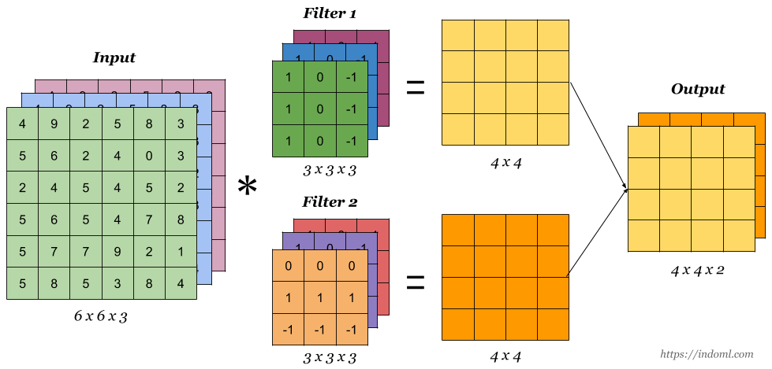

Slide 19
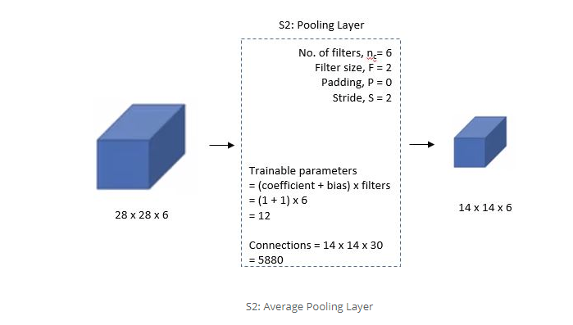
Pooling metódus
A konvolúciós eljárás után a neuronhálók alkalmaznak egy további eljárást, a pooling-ot, melynek lényege hogy a kimeneti mátrixot lekicsinyítse, a csatorna szám megtartásával.
Tehát a filter mátrix paraméterei: s=2, p=2

Slide 20

Pooling fajtái: Max-Pooling
1 | 3 | 2 | 3
2 | 9 | 1 | 1
1 | 3 | 2 | 3
5 | 6 | 1 | 2
9 | 3
6 | 3
f = 2
s = 2 p = 0
$\frac{\text{(}\text{n}\text{ + 2}\text{p}\text{ – }\text{f}\text{ )}}{\text{s}}$ + 1 x $\frac{\text{(}\text{n}\text{ + 2}\text{p}\text{ – }\text{f}\text{ )}}{\text{s}}$ + 1

Slide 21
Pooling fajtái: avg-Pooling
1 | 3 | 2 | 3
2 | 9 | 1 | 1
1 | 3 | 2 | 3
5 | 6 | 1 | 2
3.75 | 1.25
4 | 2
f = 2
s = 2 p = 0
$\frac{\text{(}\text{n}\text{ + 2}\text{p}\text{ – }\text{f}\text{ )}}{\text{s}}$ + 1 x $\frac{\text{(}\text{n}\text{ + 2}\text{p}\text{ – }\text{f}\text{ )}}{\text{s}}$ + 1

Slide 22
Konvolúciós réteg
Mostmár minden építőkocka adott, hogy felépítsük egy konvolúciós réteget.
Ez a réteg, állhat csak konvolúciós rétegből, de általában két részből áll, egy konvolúciós és egy pooling rétegből, melyeket egy rétegként szokás feltüntetni.
Ezeket a rétegeket többször ismételve, érhetjük el, hogy a mátrixunk megfelelő méretűre csökkenjen és könnyen fel lehessen dolgozni, át lehessen adni.

Slide 23
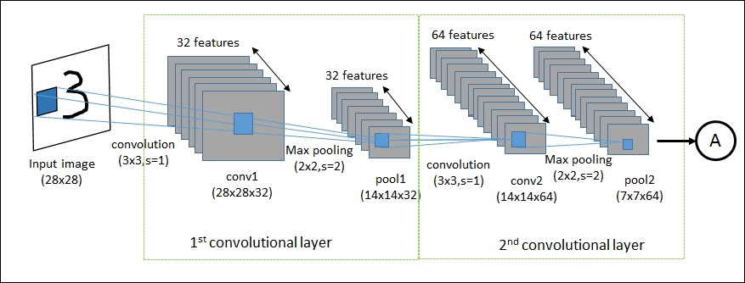
Konvolúciós réteg
Mi jön ezután???

Slide 24
Fully Connected LAyer
A teljesen csatlakoztatott réteg (továbbiakban: fully connected layer, FCL) lényege, hogy a konvolúciós rétegekből érkező több dimenziós eredmény mátrixokat, egy vektorrá alakítsa. Ez az eljárás a lapítás (flatten). Például egy 5*5*16-os eredmény mátrixból egy 400-as vektort készít, majd ezt köti a következő FCL-hez, melynek mérete 120. Az első flatten még nem önálló réteg, hanem a konvolúciós réteg kimenete.

Slide 25
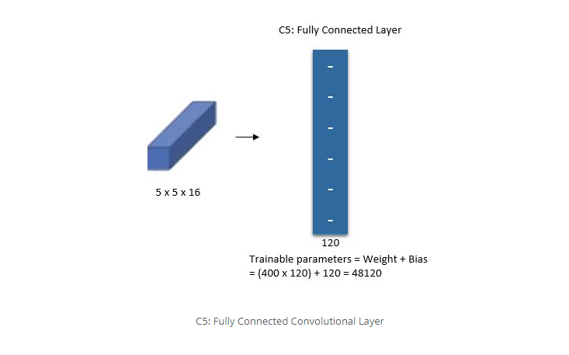
Fully Connected LAyer

Slide 26
SOFTMAX
That is, Softmax assigns decimal probabilities to each class in a multi-class problem. Those decimal probabilities must add up to 1.0. This additional constraint helps training converge more quickly than it otherwise would.
Csoport | Valószínűség
apple | 0.001
bear | 0.04
candy | 0.008
dog | 0.95
egg | 0.001

Slide 27
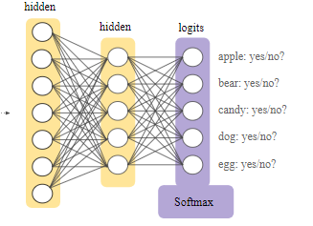
Softmax

Slide 28
Gyakorlati alkalmazás
Az eddigiekben a konvolúciós neuronhálók alapköveit ismertettük, viszont a gépi látás tanulmánya nem csak erről szól, hanem arról is, hogy hogyan alkalmazzuk ezeket, milyen rétegeket hozunk létre a kép felismerésre.
A továbbiakban az előző módszerek 3 gyakorlati megvalósítását, nézzük meg, ezzel szemléltetve, hogy milyen változatos módokon lehet felépíteni egy konvolúciós neuronhálót.
Ezen módszerek tételesen:
LeNet 5
AlexNet
VGG 16

Slide 29
Lenet 5
Yann LeCun, Leon Bottou, Yosuha Bengio and Patrick Haffner proposed a neural network architecture for handwritten and machine-printed character recognition in 1990’s which they called LeNet-5. The architecture is straightforward and simple to understand that’s why it is mostly used as a first step for teaching Convolutional Neural Network.

Slide 30
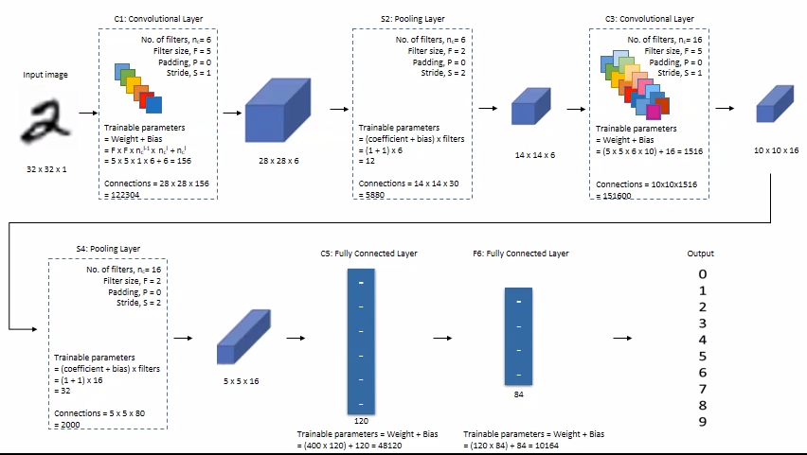
Lenet 5

Slide 31
AlexNEt
AlexNet famously won the 2012 ImageNet LSVRC-2012 competition by a large margin (15.3% VS 26.2% (second place) error rates). Here we have a look at the details of the neuron architecture from the related paper ImageNet Classification with Deep Convolutional Neural Networks.
The highlights of the paper
Use Relu instead of Tanh to add non-linearity. It accelerates the speed by 6 times at the same accuracy.
Use dropout instead of regularisation to deal with overfitting. However the training time is doubled with the dropout rate of 0.5.
Overlap pooling to reduce the size of network. It reduces the top-1 and top-5 error rates by 0.4% and 0.3%, repectively.

Slide 32
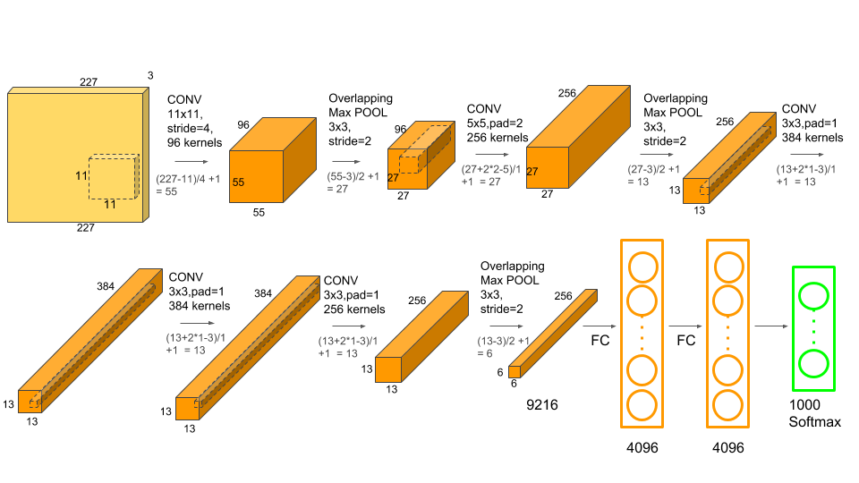
Alexnet

Slide 33
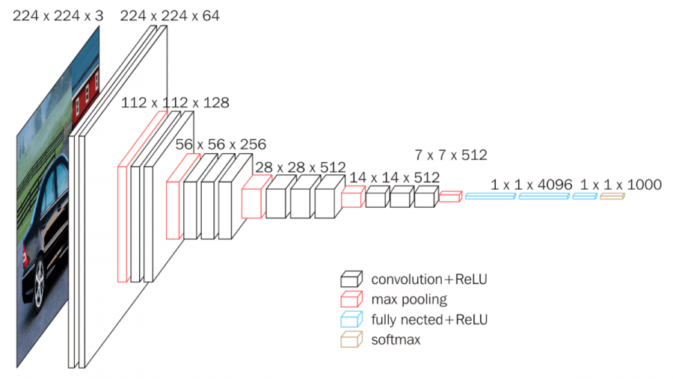
VGG 16

